Slide 1
Серце.
Його робота та хвороби.

Slide 2
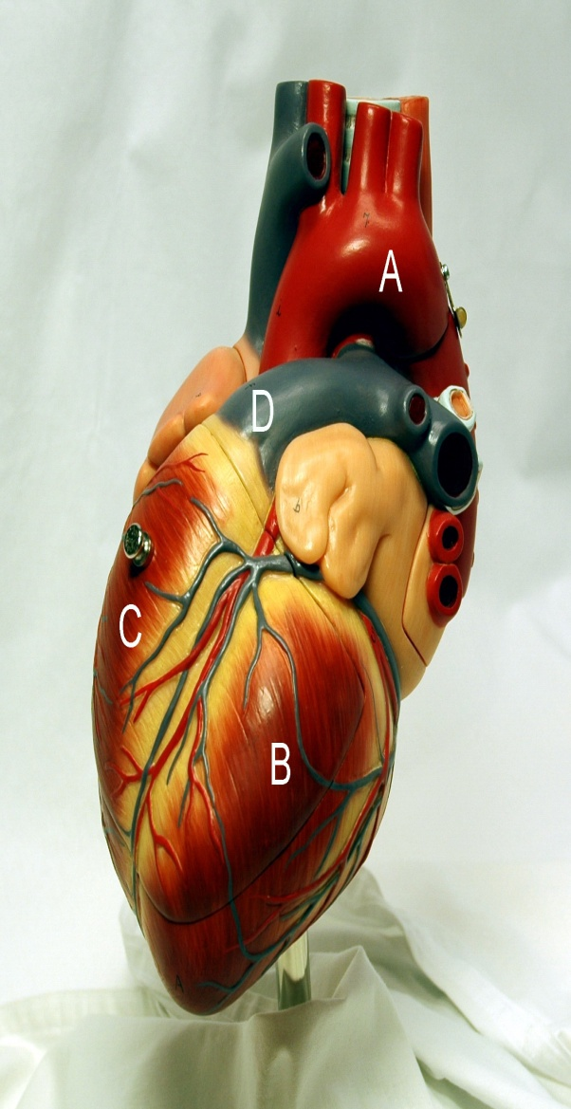
Се́рце — внутрішній м'язовий орган кровоносної системи, який закачує кров в артеріальну систему і забезпечує її повернення по венах.
У деяких плазунів (наприклад, крокодили), птахів, ссавців і людини серце — порожнистий орган, що складається з 4 камер: праве передсердя і ліве передсердя, правий і лівий шлуночки. У людини серце міститься в серцевій сумці (перикард) і розташоване в грудній клітині (середостінні). Центральна частина середостіння включає в себе перикард, серце, початкові частини магістральних судин: верхньої і нижньої порожнистих вен, стовбура легеневої артерії, чотири легеневих вени, а також діафрагмальний та блукаючий нерв. Звичайно в нормі в перикардіальній сумці міститься близько 30 мл ексудату.
Анатомічно виділяють 5 відділів серця — верхівку, основу, діафрагмальну, грудинно-реберну та легеневу поверхні. Серце людини складається з 4 камер: двох передсердь (лівого та правого) і двох шлуночків (лівого та правого). Правий та лівий шлуночки серця розмежовують відповідно передня та задня міжшлуночкові борозни. Між передсердями і шлуночками є отвори, які закриваються двостулковим клапаном, або мітральним — у лівій половині, і тристулковим — у правій.

Slide 3
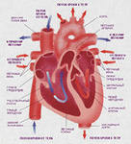
Камери серця.
У людини серце складається з чотирьох камер:
Праве передсердя
Ліве передсердя
Правий шлуночок
Лівий шлуночок.
Клапани серця.
Мітральний клапан
Трикуспідальний клапан
Аортальний клапан
Клапан легеневої артерії
Провідна система серця.
Синоатріальний вузол
Пучок Кента
Пучок Бахмана
Пучок Авербаха
Атрівентрикулярний вузол
Пучок Гіса
Волокна Пуркіньє

Slide 4
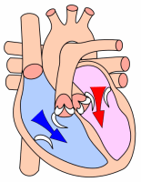
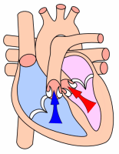
Нервова регуляція роботи серця.
У порожнині серця і в стінках великих кровоносних судин розташовані рецептори, що сприймають коливання тиску крові. Нервові імпульси, що приходять від цих рецепторів, викликають рефлекси, що налаштовують роботу серця до потреб організму. Імпульси-команди про перебудову роботи серця поступають від нервових центрів довгастого мозку і спинного мозку. Парасимпатичні нерви передають імпульси, що знижують частоту серцевих скорочень, симпатичні нерви доставляють імпульси, що підвищують частоту скорочень.
Будь-яке фізичне навантаження, що супроводжується підключенням до роботи великої групи м'язів, навіть проста зміна положення тіла, вимагає корекції роботи серця і може збудити центр, який прискорює діяльність серця. Больові подразники та емоції також можуть змінити ритм роботи серця. Позитивні емоції прискорюють роботу серця, негативні — знижують його працездатність.
Систола
Діастола

Slide 5
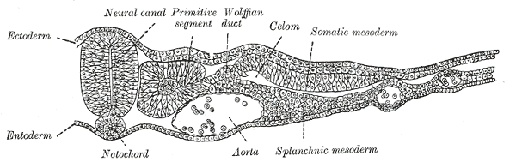
Ембріологія.
У людини серцево-судинна система ембріона починає розвиватися в середині третього тижня внутрішньоутробного періоду. Клітини черевної мезодерми індукуються ентодермою до формування ангіобластів, проліферація яких створює ізольовані скупчення ендотеліальних клітин, відомих як ангіоцити. Передня центральна частина скупчення ангіоцитів утворює кардіогенну область. Свій початок серце бере з об'єднання двох зачатків, які об'єднуються і утворюють серцеву трубку, в якій вже представлені характерні для серця тканини. Ендокард формується з мезенхіми, а міокард і епікард — з вісцеральних листків мезодерми.
Примітивна серцева трубка ділиться на кілька частин: венозний синус (похідним якого є синус порожнистої вени); загальне передсердя; загальний шлуночок; серцева цибулина (лат. bulbus cordis). Надалі серцева трубка загортається в результаті свого інтенсивного росту, спершу S-подібнро у фронтальній площині, а потім U-подібно у сагітальній площині, результатом чого є розташування артерій попереду венозних воріт у сформованого серця. Для пізніших етапів розвитку характерно септування -поділ серцевої трубки перегородками на камери.
Розвиток серця

Slide 6
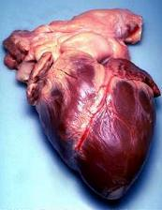
Серцеві хвороби.
Серцеві хвороби — це цілий ряд різних захворювань які вражають серце та серцево-судинну систему. Вивченням хвороб серця, їх профілактикою та лікуванням займається кардіологія.
Серце людини яка померла від інфаркту
Серце людини яка померла від серцевої хвороби.

Slide 7
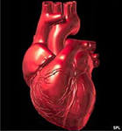
Чинники ризику виникнення хвороб серця.
Виникнення і перебіг хвороб серця, серцево-судинних та судинно-мозкових захворювань тісно пов'язані з наявністю чинників ризику, основними серед яких є:
1.Підвищений артеріальний тиск;
2.Порушення ліпідного обміну;
3.Надлишкова маса тіла;
4.Нездоровий спосіб життя:
5.Тютюнопаління;
6.Нераціональне харчування;
7.Зловживання алкоголем;
8.Недостатня фізична активність.
8.Шкідливі фактори:
9.Психоемоційні перевантаження;
10.Шкідливе довкілля на виробництві та в побуті.

Slide 8
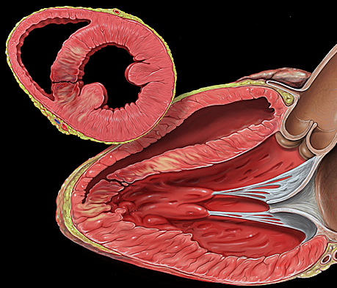
Серцево-судинні захворювання.
Серцевий м'яз уражений інфарктом
Ішемічна хвороба серця (ІХС)— захворювання, яке характеризується порушенням кровопостачання міокарду внаслідок пошкодження коронарних артерій. Ішемічна хвороба серця, переважно зумовлюється атеросклерозом. Внаслідок появи атеросклеротичної бляшки просвіт судини звужується. Порушення кровоплину в коронарних судинах, призводить до недостатнього кровопостачання серцевого м'яза. Внаслідок припинення кровопостачання серцевого м'яза в зоні ураженої артерії гинуть (некротизуються) його окремі ділянки.
.Раптова коронарна смерть.
.Стенокардія.
.Інфаркт міокарда: Гострий інфаркт міокарда — некроз ділянки серцевого мяза (міокарду) внаслідок абсолютної або відносної недостатності кровопостачання у цій ділянці.
.Кардіосклероз
.Безбольова форма ішемічної хвороби серця.
.Гостра емболія легеневої артерії
.Артеріальна гіпертензія.
.Дисліпідемії
.Кардіоміопатія буквально означає «хвороба серцевого м'яза». Це погіршення моторної функції міокарду (тобто, серцевого м'яза) з будь-якої причини. Люди з кардіоміопатіями, звичайно піддаються небезпеці аритмії та раптовій серцевій смерті.
Серцевий мяз уражений інфарктом

Slide 9
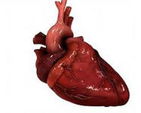
Профілактика хвороб серця.
Вести здоровий спосіб життя, активно займатись спортом, раціонально харчуватись, не мати шкідливих звичок (вживання алкоголю, тютюнопаління, наркотики), не переїдати, не знаходитись довго у сидячому положенні.
Під час тренування потрібно контролювати частоту пульсу. Він не повинен перевищувати 150 ударів за хвилину. Фізичні вправи потрібно робити на свіжому повітрі або у добре провітрюваному приміщені.

